Slide 1
2020학년도 법학과 편입생 학사 안내

Slide 2
목차
편입생 수강신청 학점
편입 후 4학기동안 이수학점 : +97
2020학년도 교육과정 개편에 따른 수강신청 및 졸업사정 주의사항
편입생 2020-1학기 수강신청 과목
계절 강좌 활용
수강신청 강제 입력 기준
수강신청 안내사항
전적대학 인정 학점
공지사항 보는 방법

Slide 3
1. 편입생 수강신청 학점
대 상 | 신청학점 | 공 통 사 항
13~20학번 (법과대학 3,4학년) | 21학점 이하 | ※최저 수강신청학점은 12학점(최종 학기는 6학점) ※ 성적 장학금 수혜 인정 : 3학년(15학점 이상) / 4학년(12학점 이상 ) ※ 직전학기 성적 우수자(평균 평점 4.0 이상) 3학점 추가 ※ 직전학기 이월 학점 3학점 이내 추가 신청 가능

Slide 4
2. 편입 후 4학기동안 이수학점 : 97+
이수기준표(예시 2018학년도 입학생)
교양과정 – 전체 인정 (예외, 사회봉사 32시간 이수 확인, 성적증명서에 표기 시에만 인정)
심화전공(학과기초+전공선택+전공필수 = 97+) : 전적대학 취득학점 인정시에만 인정
20

Slide 5
3. 2020학년도 교육과정 개편에 따른
수강신청 및 졸업사정 주의사항
법학과는 2020학년도에 교육과정을 개편함.
이에 따라 법학과 개설 일부 교과목의 이수영역 변경 / 개설학기 변경 /
과목 삭제/ 과목 명칭 변경이 있었음.
(※ 자세한 내용은 법과대학 홈페이지 교육과정 개편 관련 공지사항을 반드시 참조)
2020학년도 교육과정은 2020학번부터 적용되지만,
종합강의시간표 및 졸업시뮬레이션은 개편된 교육과정으로 표기됨.
따라서, 2020년 편입생은 2018학년도 교육과정 이수기준표를 숙지하여 수강신청
및 졸업사정에 참고하여야 함.
다음 페이지의 필수 수강 교과목(학과기초, 전공필수, 전공선택)을 참조하여 모두 이수하여야 함. (※ 법학소양은 교양학점으로만 인정)

Slide 6
4. 편입생(2018학번) 2020-1학기 수강신청 과목
1학년 필수과목
이수구분 | 교과목명 | 학점 | 학년/학기
법학소양 | 민법총칙1 | 3 | 1-1학기
법학소양 | 법학입문 | 3 | 1-1학기
법학소양 | 헌법총론 | 3 | 1-1학기
학과기초 | 민법총칙2 | 3 | 1-2학기
학과기초 | 기본권론 | 3 | 1-2학기
법학소양 | 형법총론1 | 3 | 1-2학기
2학년 필수과목
이수구분 | 교과목명 | 학점 | 학년/학기
학과기초 | 법철학 | 3 | 2-1학기
학과기초 | 상법총칙 | 3 | 2-1학기
학과기초 | 채권총론 | 3 | 2-1학기
학과기초 | 행정법총론1 | 3 | 2-1학기
전공필수 | 국제법1 | 3 | 2-1학기
전공선택 | 영미법 | 3 | 2-1학기
전공선택 | 형법총론2 | 3 | 2-1학기
전공선택 | 권력구조론 | 3 | 2-1학기
전공필수 | 국제법2 | 3 | 2-2학기
전공필수 | 채권각론 | 3 | 2-2학기
전공필수 | 회사법1 | 3 | 2-2학기
전공필수 | 행정법총론2 | 3 | 2-2학기
전공필수 | 형법각론1 | 3 | 2-2학기
전공선택 | 국제거래법 | 3 | 2-2학기
전공선택 | 법사학 | 3 | 2-2학기
전공선택 | IT정보보호법 | 3 | 2-2학기
3학년 필수과목
이수구분 | 교과목명 | 학점 | 학년/학기
전공필수 | 노동법1 | 3 | 3-1학기
전공필수 | 행정구제법 | 3 | 3-1학기
전공필수 | 민사소송법1 | 3 | 3-1학기
전공필수 | 물권법1 | 3 | 3-1학기
전공선택 | 형사정책 | 3 | 3-1학기
전공선택 | 환경법 | 3 | 3-1학기
전공선택 | 회사법2 | 3 | 3-1학기
전공선택 | 국제분쟁해결절차법 | 3 | 3-1학기
전공선택 | 불법행위법 | 3 | 3-1학기
전공선택 | 지식재산권법 | 3 | 3-1학기
전공선택 | 형법각론2 | 3 | 3-1학기
전공선택 | 취창업전공세미나1 | 2 | 3-1학기
전공필수 | 행정법각론 | 3 | 3-2학기
전공필수 | 형사소송법1 | 3 | 3-2학기
전공필수 | 헌법소송법 | 3 | 3-2학기
전공선택 | 가족법 | 3 | 3-2학기
전공선택 | 국제통상법 | 3 | 3-2학기
전공선택 | 노동법2 | 3 | 3-2학기
3학년 필수과목
3학년 필수과목
이수구분 | 교과목명 | 학점 | 학년/학기
전공선택 | 물권법2 | 3 | 3-2학기
전공선택 | 민사소송법2 | 3 | 3-2학기
전공선택 | 어음수표법 | 3 | 3-2학기
전공선택 | 행정조직법 (구 사회보장법) | 3 | 3-2학기
전공선택 | 디지털콘텐츠법 | 3 | 3-2학기
전공선택 | 국제인권법 | 3 | 3-2학기
1. 2020 교육과정 개편에 따라
일부교과목의 이수영역 변경됨
2. 2018년도 이수기준표 적용
3. 블럭지정교과목 - 추천

Slide 7
4. 편입생 2020-1학기 수강신청 과목
1학년 필수과목
이수구분 | 교과목명 | 학점 | 학년/학기
법학소양 | 민법총칙1 | 3 | 1-1학기
법학소양 | 법학입문 | 3 | 1-1학기
법학소양 | 헌법총론 | 3 | 1-1학기
학과기초 | 민법총칙2 | 3 | 1-2학기
학과기초 | 기본권론 | 3 | 1-2학기
법학소양 | 형법총론1 | 3 | 1-2학기
2학년 필수과목
이수구분 | 교과목명 | 학점 | 학년/학기
학과기초 | 법철학 | 3 | 2-1학기
학과기초 | 상법총칙 | 3 | 2-1학기
학과기초 | 채권총론 | 3 | 2-1학기
학과기초 | 행정법총론1 | 3 | 2-1학기
전공필수 | 국제법1 | 3 | 2-1학기
전공선택 | 영미법 | 3 | 2-1학기
전공선택 | 형법총론2 | 3 | 2-1학기
전공선택 | 권력구조론 | 3 | 2-1학기
전공필수 | 국제법2 | 3 | 2-2학기
전공필수 | 채권각론 | 3 | 2-2학기
전공필수 | 회사법1 | 3 | 2-2학기
전공필수 | 행정법총론2 | 3 | 2-2학기
전공필수 | 형법각론1 | 3 | 2-2학기
전공선택 | 국제거래법 | 3 | 2-2학기
전공선택 | 법사학 | 3 | 2-2학기
전공선택 | IT정보보호법 | 3 | 2-2학기
3학년 필수과목
이수구분 | 교과목명 | 학점 | 학년/학기
전공필수 | 노동법1 | 3 | 3-1학기
전공필수 | 행정구제법 | 3 | 3-1학기
전공필수 | 민사소송법1 | 3 | 3-1학기
전공필수 | 물권법1 | 3 | 3-1학기
전공선택 | 형사정책 | 3 | 3-1학기
전공선택 | 환경법 | 3 | 3-1학기
전공선택 | 회사법2 | 3 | 3-1학기
전공선택 | 국제분쟁해결절차법 | 3 | 3-1학기
전공선택 | 불법행위법 | 3 | 3-1학기
전공선택 | 지식재산권법 | 3 | 3-1학기
전공선택 | 형법각론2 | 3 | 3-1학기
전공선택 | 취창업전공세미나1 | 2 | 3-1학기
전공필수 | 행정법각론 | 3 | 3-2학기
전공필수 | 형사소송법1 | 3 | 3-2학기
전공필수 | 헌법소송법 | 3 | 3-2학기
전공선택 | 가족법 | 3 | 3-2학기
전공선택 | 국제통상법 | 3 | 3-2학기
전공선택 | 노동법2 | 3 | 3-2학기
3학년 필수과목
3학년 필수과목
이수구분 | 교과목명 | 학점 | 학년/학기
전공선택 | 물권법2 | 3 | 3-2학기
전공선택 | 민사소송법2 | 3 | 3-2학기
전공선택 | 어음수표법 | 3 | 3-2학기
전공선택 | 행정조직법 (구 사회보장법) | 3 | 3-2학기
전공선택 | 디지털콘텐츠법 | 3 | 3-2학기
전공선택 | 국제인권법 | 3 | 3-2학기
다음의 경우 개인별 변경 가능
1. 법학소양(교양) – 편입생 인정교과
2. 전적대학 학점취득 인정 시

Slide 8
5. 계절 강좌 개설 및 활용
1. 학생회에서 계절학기 수요조사 시행.
2. 수요조사 10명 ⇑ 과목 중 선별 ⇒ 개설 요청
3. 개설 교과목의 수강신청 10명 ⇑ 과목 ⇒ 설강

Slide 9
6. 수강신청 강제입력 기준
1순위 : 4-2학기 이상 재학생 2순위 : 4-1학기 재학생 3순위 : 편입생(3학년)
강제입력 유의사항 - 수강신청 미이행자 강제입력 불가
- 강제입력 3과목 이내 한정
※ 법과대학 홈페이지에서 강제입력 공지사항 반드시 확인

Slide 10
7. 수강신청 안내사항 (1)
1. 수강신청 및 정정기간
구 분 | 기 간 | 유 의 사 항
편입생/신입생 수강신청 | 2020. 2. 25(화) ~ 2. 26(수) [10:00∼23:59] | - 편입생-제1전공(전선/전필) 및 영역별교양
수강신청 정정기간 | 2020. 3. 23(월) ~ 3. 24(화) [18:00∼23:59] | - 정정가능 교과목은 수강인원 잔여석이 남은 교과목에 한함 - 수강정정으로 인한 출석체크는 교강사의 재량에 따라 결석으로 처리될 수 있음
수강 철회 | 2020. 3. 28(토) ~ 3. 30(월) [10:00∼23:59] | - 철회 후 취소 불가
2. 수강신청 방법 : 수강신청 당일
학교 홈페이지 첫화면 "수강신청 바로가기"의 임시화면 클릭 → 로그인 → 직접 입력
* 학번조회 : 홈페이지 임시화면 → 학번조회 → 성명/생년월일 입력 → 학번 확인
* 패스워드 : 생년월일 8자리, 본인 변경 가능

Slide 11
7. 수강신청 안내사항 (2)
3. 수강신청 시 유의사항
가. 수강계획도우미 활용
1) 학교 홈페이지->웹정보시스템->수업->수강계획도우미에 과목 등재
2) 수강신청 당일 “수강신청 바로가기” 접속 →“수강계획도우미” 등록 과목 클릭하여 신청
나. 수강인원의 초과로 인하여 제한된 과목은 다음 학기에 수강하도록 함
다. 수업이 시작되면 출석부에 본인의 이름이 등재되어 있는지 반드시 확인
※ 이름이 등재되어 있지 않으면 성적으로 인정되지 않음

Slide 12
8. 전적대학 취득학점 인정(1)
편입생은 2018학년도 입학생(18학번)인 현재 3학년 교육과정에 따라 교육과정을 이수하여야 한다.
총 평점, 평균성적의 산출은 우리대학에서 취득한 교과목의 성적만으로 산출한다.
2. 총 취득학점 범위 내 4학기 65-70학점을 인정한다.(법학과 졸업요구학점: 140학점 이상)
3. 단, 65-70학점은 교양학점으로만 인정
- 따라서 전적대학 취득학점을 인정받지 못한 학생은 97+(학과기초+전공필수+전공선택)을 이수 필수.
2학년까지 교양 교육과정을 완전 이수로 인정 (법학소양은 필요에 따라 이수, 하지만 전공으로 불인정)
□ 사회봉사교과 : 현장실습 32시간 이수 (단, 전적대학 성적증명서에 사회봉사 이수로 표기 시, 이수 인정 - 성적증명서를 해당 대학 교학행정팀에 제출)

Slide 13
8. 전적대학 취득학점 인정(2)
4. 전공 인정학점 : 전공이수 요구학점의 1/3범위 내에서 아래와 같이 인정함
전적대학 이수 교과목 중 필수교과목 중심으로 인정 (인정시 편입 이후 전공필수 교과목으로 개설될 경우에 이수 인정)
5. 개인별 인정학점 확인 및 상담, 수강지도
1) 개인별 인정학점 상담 및 수강지도 : 2020. 3. 16(월) ~ 3. 23(월) 예정
2) 개인별 인정학점 확인 기간 : 2020. 3. 27(금) 17:00 이후
3) 장 소 : 학과(전공)사무실 또는 학과장실 [제출서류 : 전적대학 성적증명서 1부.]

Slide 14
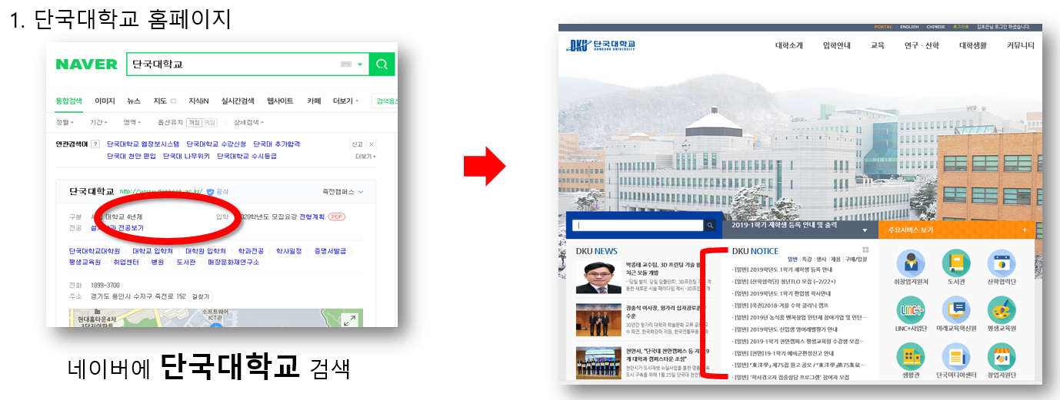
9. 공지사항 (단국대학교 홈페이지)

Slide 15
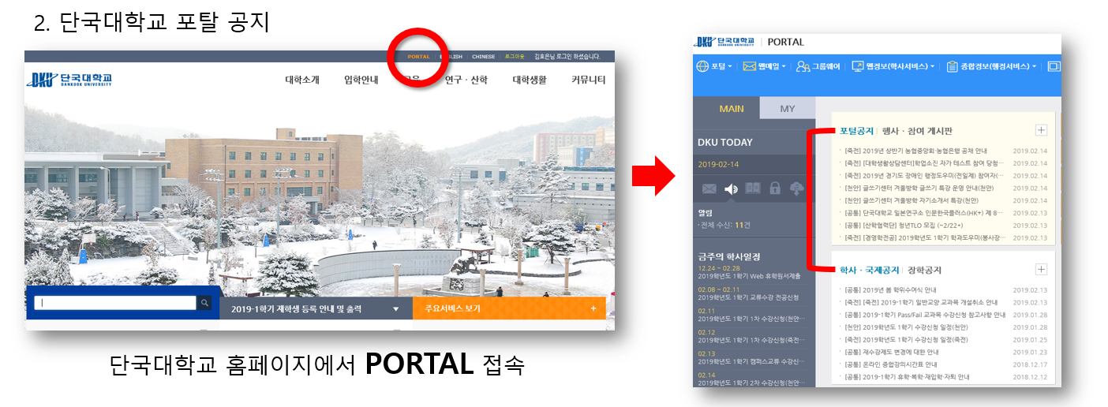
9. 공지사항 (포탈 공지)

Slide 16
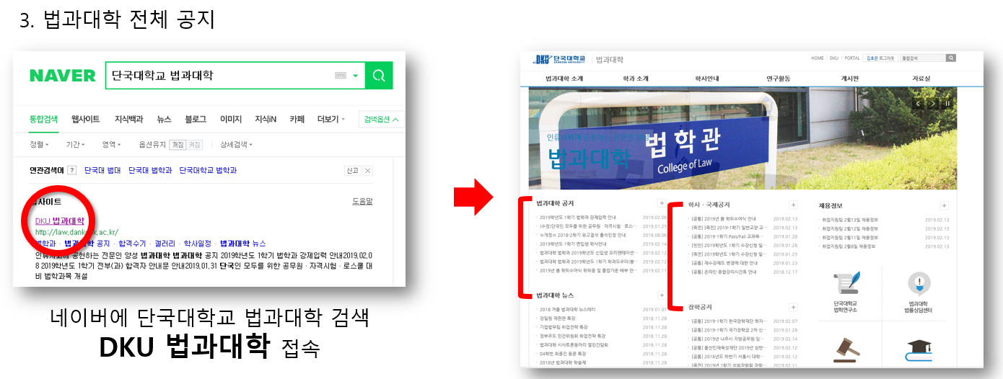
9. 공지사항 (법과대학 홈페이지)

